Slide 1
Vollständige Quadrate

Slide 2
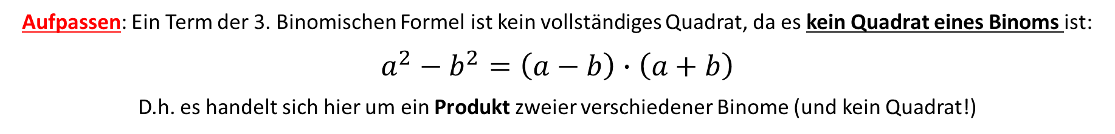
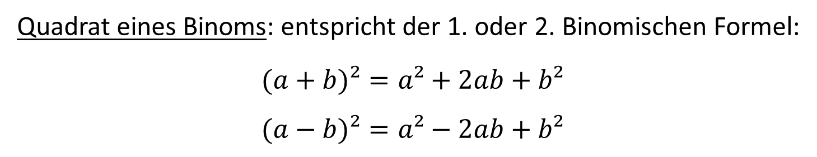
Vollständige Quadrate
Ein Term ist ein vollständiges Quadrat, wenn man ihn als Quadrat eines Binoms schreiben kann.
Quadrat eines Binoms: entspricht der 1. oder 2. Binomischen Formel:
$$(a+b)²=a²+2ab+b²$$
$$(a−b)²=a²−2ab+b²$$
Aufpassen: Ein Term der 3. Binomischen Formel ist kein vollständiges Quadrat, da es kein Quadrat eines Binoms ist:
$$a^{2}−b^{2}=\left(a−b\right)∙\left(a+b\right)$$
D.h. es handelt sich hier um ein Produkt zweier verschiedener Binome (und kein Quadrat!)

Slide 3
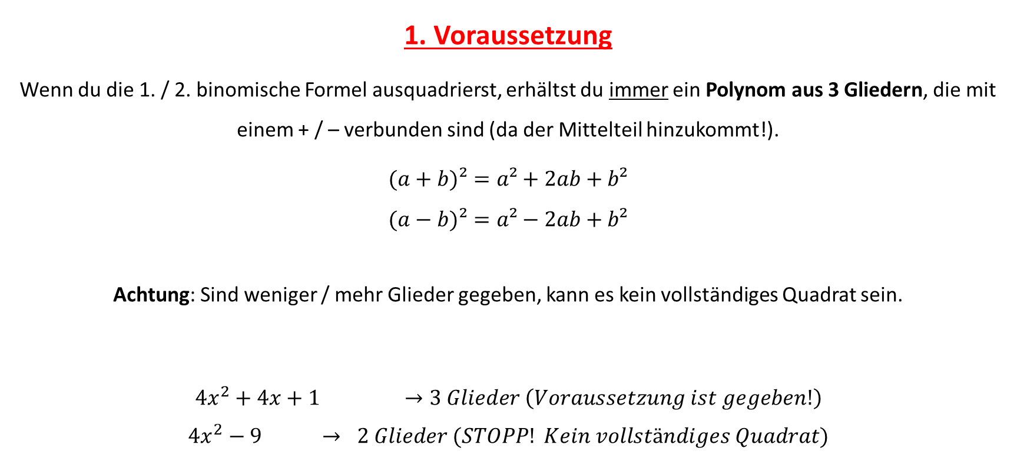
Vorgehensweise – Überprüfung auf vollständiges Quadrat
1. Voraussetzung
Wenn du die 1. / 2. binomische Formel ausquadrierst, erhältst du immer ein Polynom aus 3 Gliedern, die mit einem + / – verbunden sind (da der Mittelteil hinzukommt!).
$$(a+b)²=a²+2ab+b²$$
$$(a−b)²=a²−2ab+b²$$
Achtung: Sind weniger / mehr Glieder gegeben, kann es kein vollständiges Quadrat sein.
$$4x^{2}+4x+1 →3 Glieder \left(Voraussetzung ist gegeben!\right)$$
$$4x^{2}−9 → 2 Glieder (STOPP! Kein vollständiges Quadrat)$$

Slide 4
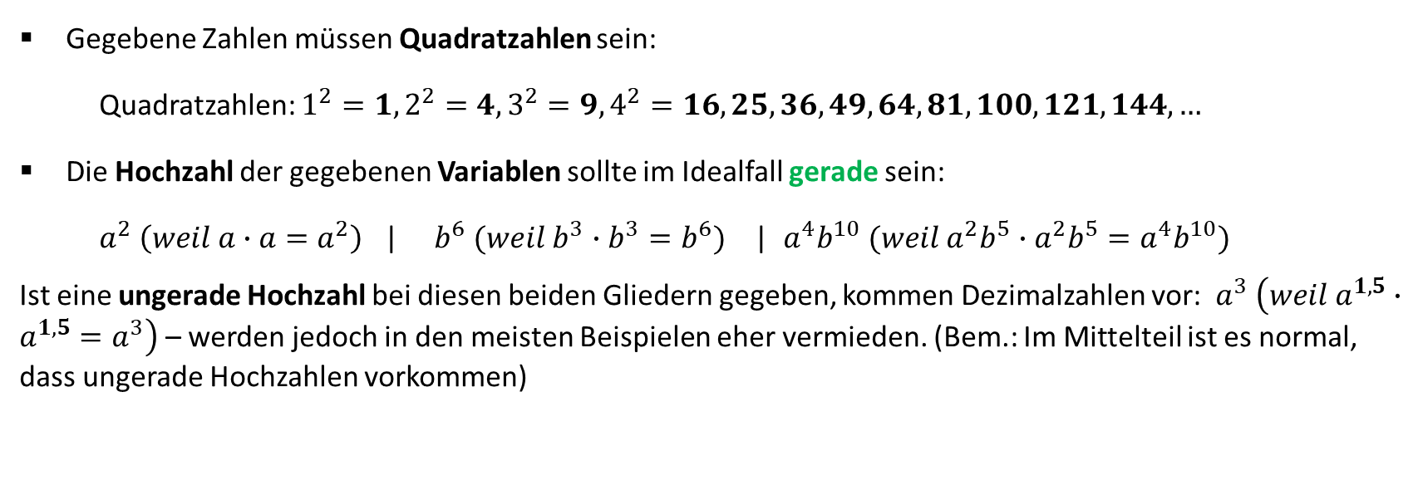
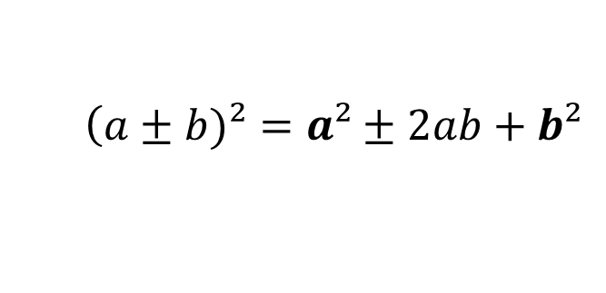
Vorgehensweise – Überprüfung auf vollständiges Quadrat
2. Kontrolle der Teilstrukturen a² und b²
$$\left(a±b)²=a²±2ab+b²\right.$$
Gegebene Zahlen müssen Quadratzahlen sein:
Quadratzahlen: $1^{2}=1, 2^{2}=4, 3^{2}=9, 4^{2}=16, 25, 36, 49, 64, 81, 100, 121, 144, …$
Die Hochzahl der gegebenen Variablen sollte im Idealfall gerade sein:
$a^{2} \left(weil a∙a=a^{2}\right)$ | $b^{6} (weil b^{3}∙b^{3}=b^{6})$ | $a^{4}b^{10} (weil a^{2}b^{5}∙a^{2}b^{5}=a^{4}b^{10})$
Ist eine ungerade Hochzahl bei diesen beiden Gliedern gegeben, kommen Dezimalzahlen vor: $a^{3} \left(weil a^{1,5}∙a^{1,5}=a^{3}\right)$ – werden jedoch in den meisten Beispielen eher vermieden. (Bem.: Im Mittelteil ist es normal, dass ungerade Hochzahlen vorkommen)

Slide 5
Vorgehensweise – Überprüfung auf vollständiges Quadrat
2. Überprüfung des Mittelterms
$$\left(a±b)²=a²±2ab+b²\right.$$
Sind die Voraussetzungen aus Punkt 2 gegeben, kannst du die binomische Formel aufstellen. Jetzt musst du kontrollieren, ob die beiden Mittelterme übereinstimmen.
  Falls ja: der gegebene Term ist ein vollständiges Quadrat.
  Falls nein: der gegebene Term ist kein vollständiges Quadrat.

Slide 6

Bsp. 1a) Überprüfe, ob es sich bei diesem Term um ein vollständiges Quadrat handelt.
$$16x²−16xy+4y²$$

Slide 7

Bsp. 1b) Überprüfe, ob es sich bei diesem Term um ein vollständiges Quadrat handelt.
$$64e^{2}−25f²$$

Slide 8

Bsp. 1c) Überprüfe, ob es sich bei diesem Term um ein vollständiges Quadrat handelt.
$$4a^{2}+10ab²+4b^{4}$$

Slide 9


